Slide 1

Система проектирования и тестирования каркасов программных продуктов
студент Шатилина Ю.Е.,
профессор к.ф-м.н Крючкова Е.Н.,
АлтГТУ / ПОВТ
Notes:
Здравствуйте, уважаемая аттестационная комиссия! Вашему вниманию представляется диплом на тему «Система проектирования и тестирования каркасов программных продуктов»

Slide 2
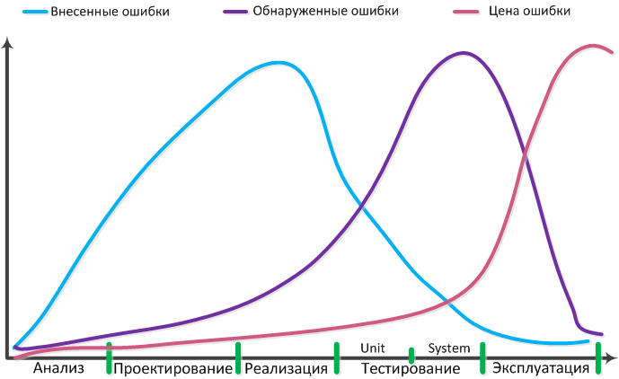
Разработка ПО
АлтГТУ им. И. И. Ползунова / ПОВТ, Юлия Шатилина
Notes:
Существует масса подходов к построению и разработке ПО, поэтому опишем лишь общие этапы, не вдаваясь в подробности
Анализ – включает в себя анализ предметной области, требования к пользователю и завершается разработкой спецификации ПО
Проектирование – разрабатываем архитектуру программного средства и детализируем её
Реализация – кодирование
Тестирование = компонентное + системное
Эксплуатация – внедрение, использование и поддержка программы
Ошибки могут появится на любом из этапов, но как правило большинство из них возникает вследствие неправильного решения на этапе проектирования. Цена ошибки растет к концу процесса разработки
Рассмотрим что же педставляет из себя модель архитектуры, которая разрабатывается на этапе Проектирования

Slide 3
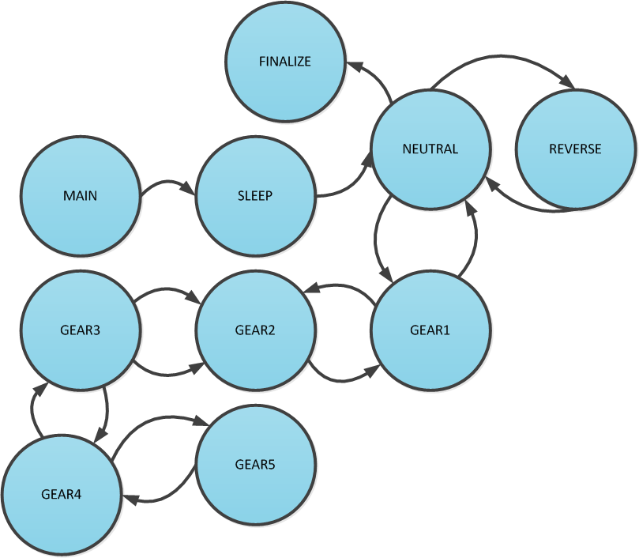
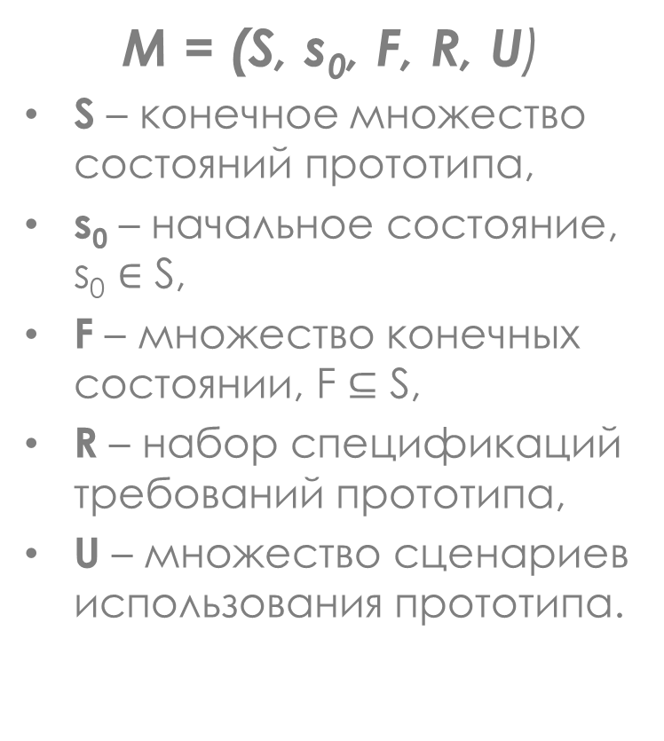
Модель прототипа архитектуры
M = (S, s₀, F, R, U)
S – конечное множество состояний прототипа,
s₀ – начальное состояние, s₀ $∈$ S,
F – множество конечных состоянии, F ⊆ S,
R – набор спецификаций требований прототипа,
U – множество сценариев использования прототипа.
АлтГТУ им. И. И. Ползунова / ПОВТ, Юлия Шатилина
Notes:
Рассмотрим формальное описание модели прототипа архитектуры.
Модель прототипа является результатом отображения исходной архитектуры разрабатываемой системы в программную среду и представляет собой сущность, характеризующуюся: конечным множеством состояний, начальным состоянием, множеством конечных состояний, набором спецификаций требований и множеством сценариев использования.
Состояние в работе прототипа можно определить как момент в работе прототипа архитектуры, который объединяет в неявной форме все входные воздействия прошлого, а также влияет на реакцию в текущий момент времени. Каждое состояние имеет вполне определённый смысл и качественно отличается от всех других состоянии, и кроме того однозначно определяет действия, которые могут совершаться в этом состоянии.
{Сценарий прототипа представляет собой множество правил перехода между состояниями, каждое из которых отражает возможность выполнения каждого требования спецификации. Главная задача сценария состоит в том, чтобы подтвердить или опровергнуть выполнение какого-либо свойства из набора спецификации.}
Понятие модели прототипа архитектуры было введено для обобщения описания архитектур систем
Почему так удобно описывать систему
Зачем это надо

Slide 4
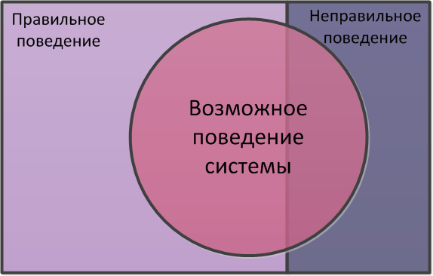
Верификация
Исследование и обоснование того, что программа соответствует своей спецификации
АлтГТУ им. И. И. Ползунова / ПОВТ, Юлия Шатилина
Notes:
Описав таким образом архитектуру приложения можно провести её верификацию, то есть проверить соответствие между прототипом и требованиями к нему.
Таким образом : Пересечение Возможного поведения программы с неправильным должно быть пусто
{Верификация программ в общем случае алгоритмически неразрешима (см. Теорема Райса)}

Slide 5
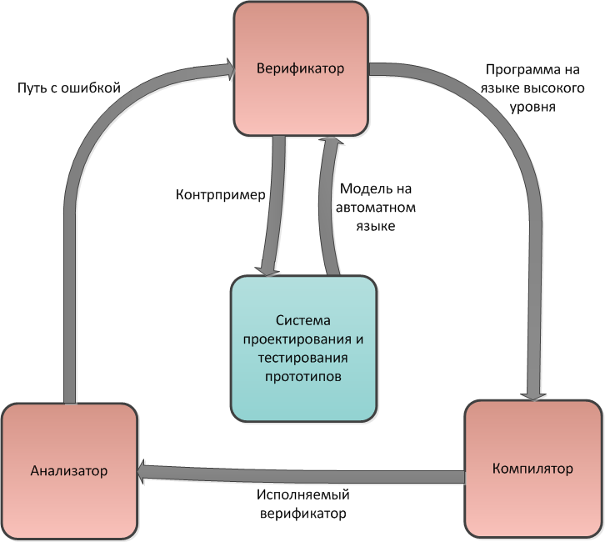
Структура системы
АлтГТУ им. И. И. Ползунова / ПОВТ, Юлия Шатилина
Notes:
(для удобства описания и верификации разработана такая система)
На основе формальной модели мной была спроектирована структура системы проектирования и тестирования.
Для понимая общей структуры системы можно рассмотреть типичный вариант её использования. Пользователь, в терминах предметной области, согласно интерфейсу программирования, разрабатывает требуемый прототип архитектуры на специализированном разработанном языке описания моделей прототипов. Система транслирует полученный прототип архитектуры на выбранный целевой язык автоматного программирования. Полученная модель на целевом языке автоматного программирования является пригодной для верификации существующим верификатором. При помощи верификатора можно получить анализатор модели прототипа и получить результат верификации – узнать что ошибок нет или посмотреть путь, который привел к ошибке (контрпример)

Slide 6
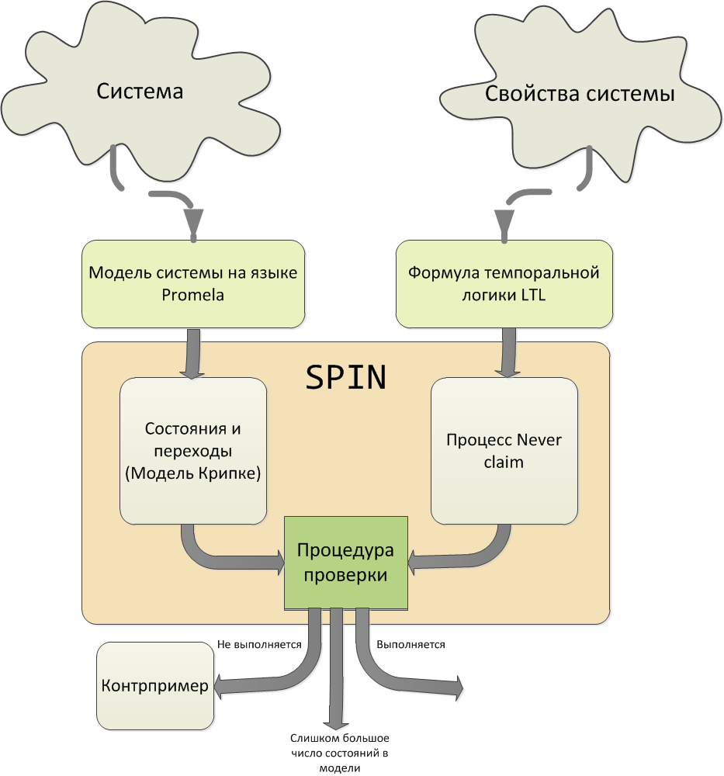
SPIN
{
Simple Promela Interpreter
АлтГТУ им. И. И. Ползунова / ПОВТ, Юлия Шатилина
Notes:
В качестве базового верификатора будем рассматривать верификатор SPIN.
Данный верификатор представляет собой средство моделирования и верификации протоколов, параллельных программ и широкого класса дискретных систем.
{Контрпример – трассса, содержащая ошибку. Примеры использования: верификация системы управления дамбами в Нидерландах, верификация аэрокосмических систем}
В основе верификации лежит метод Model Checking: Метод автоматической формальной верификации систем с конечным числом состояний
Задаем как система устроена и как она должна быть устроена
Т.о. Две нотации: описание поведения(устройство системы), описание требований (свойства правильности)
Программа-верификатор проверяет, что устройство системы удовлетворяет свойствам правильности
Выбранная нотация гарантирует разрешимость проверки любого свойства любой модели
{Проверка свойства на конечной модели программы/Исчерпывающий поиск по пространству состояний}

Slide 7
Promela (Protocol Meta Language)
Описание поведения
недетерминированный язык с охраняемыми командами
задача языка – не предотвратить описание моделей плохих программ
задача языка – разрешить описание моделей, которые могут быть верифицированы
АлтГТУ им. И. И. Ползунова / ПОВТ, Юлия Шатилина
Notes:
На языке можем описывать недетерминизм. То есть его удобно использовать для абстракции от несущественных деталей. Охраняемые команды означают реализацию недетерминизма. Это значит что с каждой командой языка связано понятие выполнимости и если в определенном блоке модели присутствует несколько команд, выполнимых одновременно, то может быть выполнена любая из них.
Поскольку способ верификации model checking сказанное означает, что у любой модели описанной с помощью языка Promela конечное число состояний. За счет чего это достигается мы увидим дальше.
Модель на языке Promela: абстракция реальной системы, содержащая характеристики, которые значимы для описания взаимодействия процессов
не является программной реализацией системы
может содержать части, которые важны только для верификации протоколов
Promela включает примитивы для создания процессов и описания межпроцессного взаимодействия
■ НО! в нем отсутствует ряд средств, которые есть в языках программирования высокого уровня
❑ Например, указатели на данные и функции, не включено понятие времени или часов, отсутствуют операции с плавающей точкой и пр.

Slide 8
LTL (Linear Temporal Logic)
Описание свойств
Позволяет описать как поведение системы представляется во времени
Пусть есть набор переменных как-то меняющихся во времени. Темпоральная логика позволяет сформулировать утверждения типа:
Значение a всегда будет равно значению b
Наступит момент, когда c станет равна 0
Значение d будет становиться 1 бесконечное много раз
АлтГТУ им. И. И. Ползунова / ПОВТ, Юлия Шатилина
Notes:
ПРОБЛЕМА: Полнота спецификации – охватывают ли спецификации всё поведение системы

Slide 9
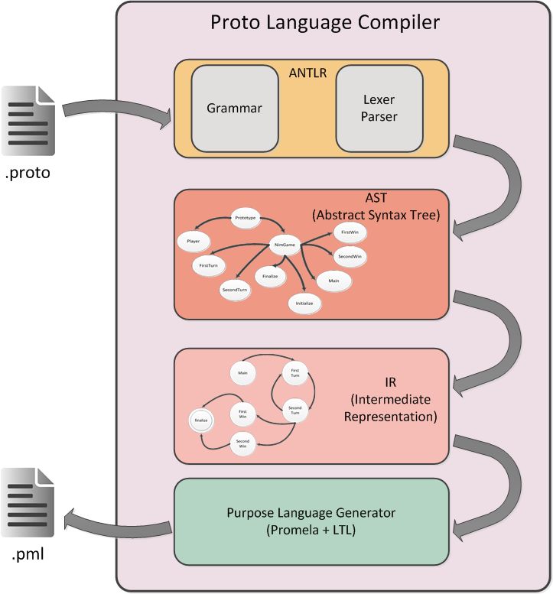
Архитектура системы
АлтГТУ им. И. И. Ползунова / ПОВТ, Юлия Шатилина
Notes:
На основе структуры систему, нами была спроектирована архитектура системы проектирования и тестирования каркасов программных продуктов, состоящая из трёх основных компонентов – подсистемы лексического и синтаксического анализа, подсистемы построения графа потока исполнения и подсистемы кодогенерации.
В качестве входных данных система принимает описание прототипа архитектуры с использованием специализированного языка описания прототипов архитектур. В качестве выходных данных система отдает представление исходного прототипа на целевом языке автоматного программирования.

Slide 10
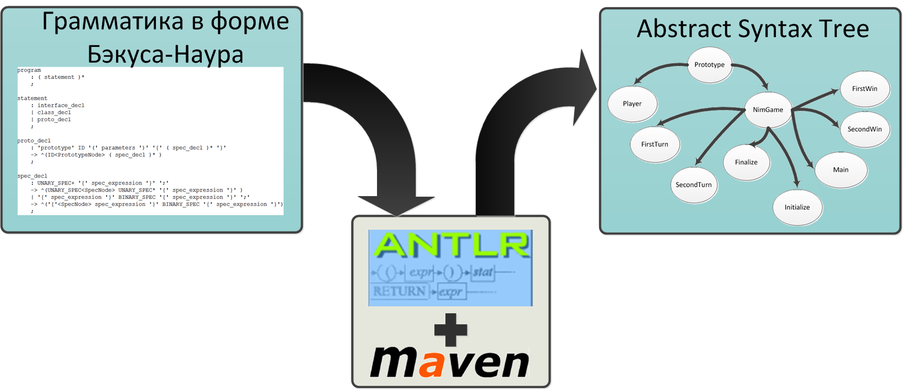
Подсистемы лексического и синтаксического анализа
грамматика языка описания моделей прототипов
структура абстрактного синтаксического дерева
АлтГТУ им. И. И. Ползунова / ПОВТ, Юлия Шатилина
Notes:
Основополагающей компонентой разработанной системы является – подсистема лексического и синтаксического анализа.
Данная подсистема отвечает за разбор исходного файла прототипа архитектуры на языке описания моделей прототипов и построение абстрактного синтаксического дерева, соответствующего исходному прототипу архитектуры.
В основе рассматриваемой подсистемы лежит грамматика разработанного языка описания моделей прототипов архитектур и специально разработанная структура абстрактного синтаксического дерева.

Slide 11
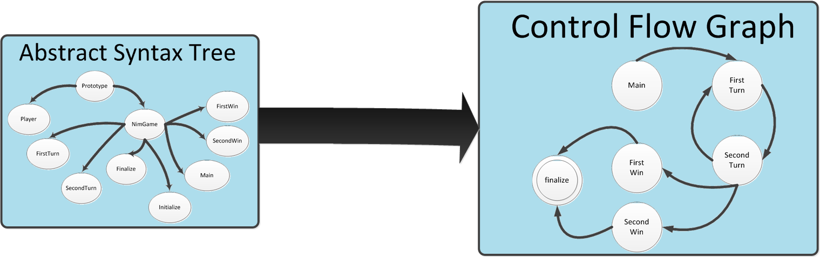
Подсистема построения графа потока исполнения
узел графа = состояние
два специализированных состояния:
Начальное – MAIN
Конечное – FINALIZE
направленные дуги = инструкции перехода
АлтГТУ им. И. И. Ползунова / ПОВТ, Юлия Шатилина
Notes:
Компонентой внутреннего слоя системы является подсистема построения графа потока исполнения. Данная подсистема ответственна за перевод информации, содержащейся в абстрактном синтаксическом дереве, в более удобную с точки зрения автоматных языков форму – граф потока исполнения. При построении такого графа для каждому узлу ставится в соответствие состояние в исходной модели, а каждой инструкции перехода между состояниями соответствует направленная дуга между соответствующими состояниями. Кроме того выделяются два базовых состояния, которые должны присутствовать в любой модели прототипа – начальное и конечное.

Slide 12
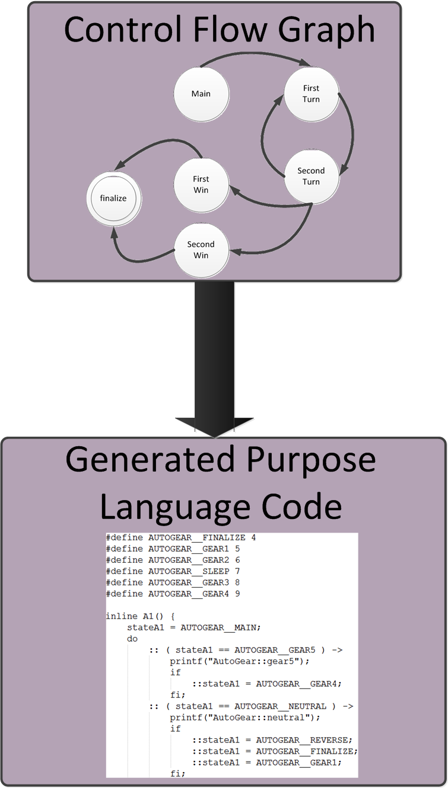
Подсистема кодогенерации
Разработан алгоритм построения модели на языке Promela
Каждое требование спецификации (LTL-формула) преобразуется к виду, понятному SPIN
Для каждого требования спецификации с помощью SPIN генерируется конструкция never claim
АлтГТУ им. И. И. Ползунова / ПОВТ, Юлия Шатилина
Notes:
Основной задачей подсистемы кодогенерации является генерация кода на целевом языке для исходной модели прототипа архитектуры
Требования спецификации к модели описанные с помощью разработанного языка описания моделй приводятся к специализированному виду, пригодному для использования верификатором SPIN. Для каждого преобразованного требования спецификации модели прототипа, представленного в виде формулы темпоральной логики верификатором SPIN генерируется специального вида конструкция never claim, которая представляет собой автомат Бюхи, записанный на языке промела.

Slide 13
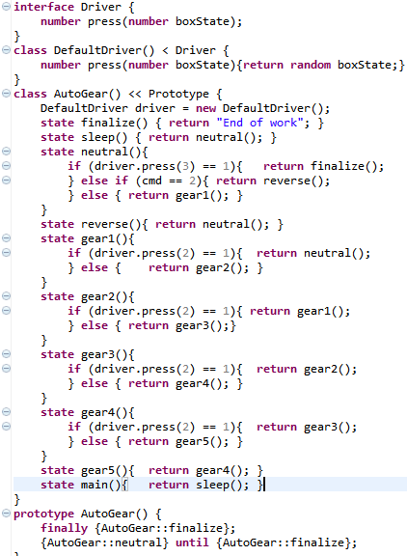
Пример системы
Имитация автоматической коробки передач
[Autogear.proto]
АлтГТУ им. И. И. Ползунова / ПОВТ, Юлия Шатилина
Notes:
В качестве примера рассмотрим модель прототипа, имитирующую автоматическую коробку передач автомобиля

Slide 14
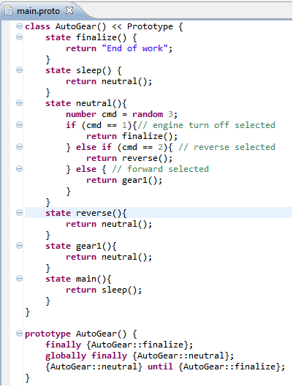
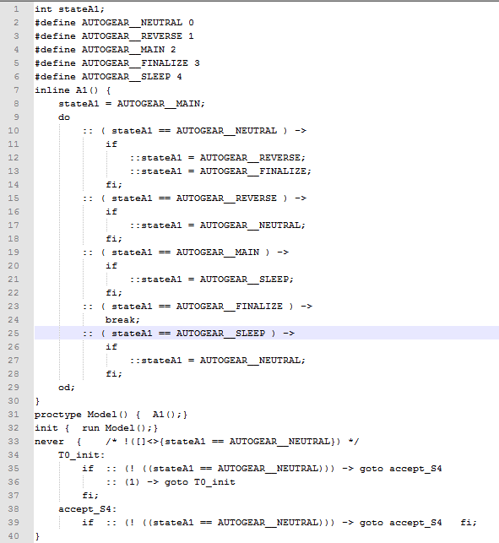
Входные и выходные данные
АлтГТУ им. И. И. Ползунова / ПОВТ, Юлия Шатилина
Notes:
На данном слайде представлен пример работы системы

Slide 15
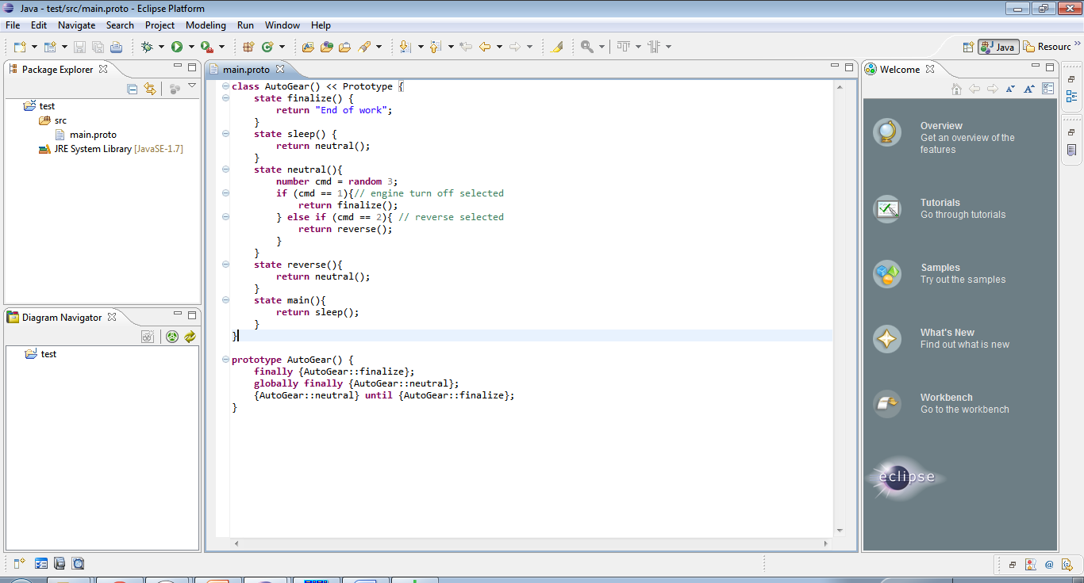
Eclipse Plug-in
АлтГТУ им. И. И. Ползунова / ПОВТ, Юлия Шатилина
Notes:
Для удобства работы с разработанной системой был реализован плагин для среды разработки Eclipse, осуществляющий полноценную подсветку синтаксиса, автоматическое завершение ввода, а так же проверку ошибок.

Slide 16
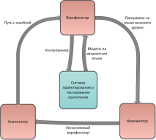
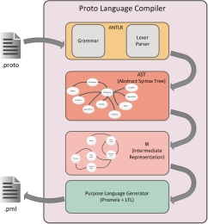
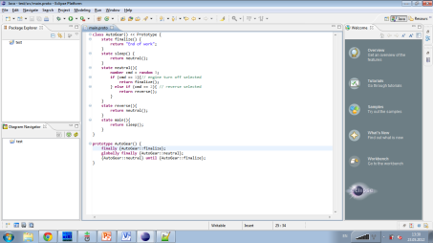
Итоги
разработана модель системы
спроектирована архитектура системы
реализовано кроссплатформенное приложение, состоящее из:
подсистемы лексического и синтаксического анализа
подсистемы построения графа потока исполнения
подсистемы кодогенерации
создан plug-in для Eclipse
АлтГТУ им. И. И. Ползунова / ПОВТ, Юлия Шатилина
Notes:
В результате работы над дипломным проектом, мною была разработана и формализована модель системы проектирования и тестирования каркасов программных продуктов. На базе модели спроектирована архитектура системы. На основе формализованной модели был спроектирован и реализован каркас системы проектирования и тестирования прототипов архитектур, с применением современных подходов и технологий программирования.
{Модель системы, представляющая из себя транслятор из разработанного языка Proto в язык автоматного программирования Promela}

Slide 17
Пути развития
поддержка верификация распределённых и параллельных систем
генерация других целевых языков для проверки другими верификаторами
совершенствование компонентов и оптимизация алгоритмов базовой платформы
АлтГТУ им. И. И. Ползунова / ПОВТ, Юлия Шатилина
Notes:
Коротко по каждому пункту
Можно выделить следующие пути развития проекта.
Во-первых, для наделения системы расширения возможностей системы требуется добавить поддержку верификации распределенных и параллельных систем;
Во-вторых, генерация других целевых языков позволит расширить список используемых верификаторов
Наконец, совершенствование компонентов и оптимизация алгоритмов базовой платформы системы позволит повысить эффектиность ее использования и сократить накладные расходы в работе полезной части.

Slide 18
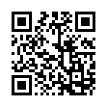
Спасибо!
Notes:
На этом, у меня все. Спасибо за Ваше внимание. Я готова ответить на возникшие вопросы.

Slide 19
Model Checking
Достоинства
Хорошо автоматизируется
Если модель конечна, корректна и адекватна проверяемому свойству, то даётся точный ответ
Выявляются все ошибки, в том числе редкие
Недостатки
Работает только для конечных моделей
АлтГТУ им. И. И. Ползунова / ПОВТ, Юлия Шатилина
Notes:
Хорошо автоматизируем – участие человека ограничивается анализом контрпримера
Если модель конечна, корректна и адекватна проверяемому свойству, то дается точный ответ – либо ошибок нет, либо выдается контрпример с ошибкой
В ряде случаев построить конечную модель системы, при этом адекватную тому свойству, которое мы хотим проверить достаточно сложно

